Slide 1
Rust in het hoofd, ruimte om te helpen:
de kracht van de Landelijke Pauzeknop

Slide 2

De realiteit van nu
Veel hulpvragers ervaren stress door aanhoudende incasso’s, zelfs na aanmelding bij schuldhulp;
Dat maakt stabilisatie moeilijk en vergroot uitval;
Financieel hulpverleners besteden veel tijd een telefoontjes en uitleg richting schuldeisers.

Slide 3
Wat doet de pauzeknop?
NU: Een financieel hulpverlener activeert de pauzeknop met het versturen van de kennisgeving
Vanaf 2027: een hulpvrager drukt (ook) zelf op de pauzeknop en vraag daarmee direct schuldhulp aan. De hulpverlener verstuurt vervolgens de kennisgeving.
Incasso’s worden tijdelijk gepauzeerd.
Zo ontstaat er schuldenrust.

Slide 4
Wat levert het op?
Voor hulpvragers: minder stress, meer motivatie, duurzamer herstel.
Voor hulpverleners: efficiënter traject, meer kans op succesvolle oplossing, minder uitval,
Voor schuldeisers: minder kosten door oninbare incasso’s, snellere schuldregeling en grotere kans op een normaal betalende klant na afloop.
Rust werkt. Voor iedereen.

Slide 5
Werken schuldeisers mee?
Alle schuldeisers met convenanten met de NVVK verlenen direct incassopauze na ontvangst van de Kennisgeving. Dat is meer dan de helft van de meest voorkomende schuldeisers van hulpvragers.
NVVK-convenantpartners verlenen ook regelmatig incassopauze aan niet NVVK-leden.
Schuldeisers zonder convenant zijn ook vaak bereid dit te doen na toelichting over de voordelen.
Het kan de moeite lonen schuldeisers nog even te attenderen op de gemaakte convenantafspraken of een toelichting te geven op de voordelen van de incassopauze.

Slide 6

Sinds pauzeknop is er rust gekomen.
“Een moeder van drie kinderen, net aangemeld bij schuldhulpverlening. Binnen een week stopten de incasso’s. Ze kon eindelijk slapen, haar dossier raakte niet verder achterop en binnen drie maanden zat ze in een stabiel traject.”

Slide 7

Aan de slag!
Op de website pauzeknop.nl vind je veel handige Informatie, een toolbox en antwoorden op veelgestelde vragen.

Slide 8





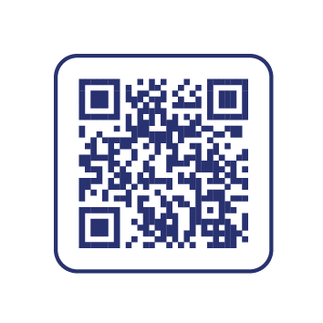

Op de hoogte blijven? www.pauzeknop.nl
Website
LinkedIn
Nieuwsbrief

